Slide 1
Відгадай
підготувала
вчитель-дефектолог
КЗ “ДНЗ № 122 КТ” КМР
Волобоєва Т.В.

Slide 2
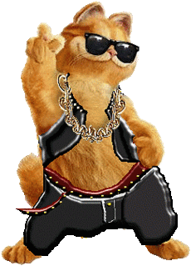
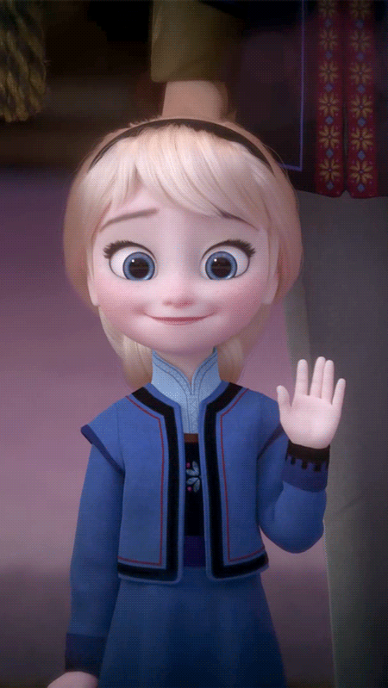
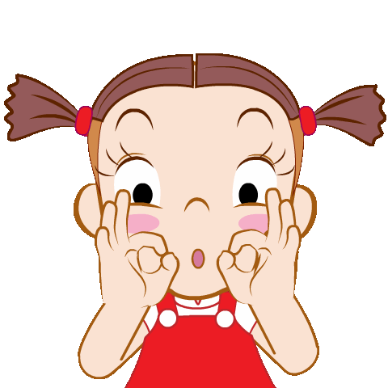
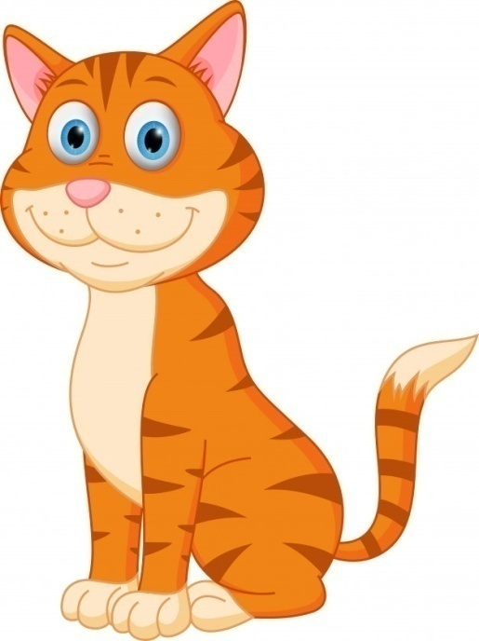
Відгадай загадку , натисни на правильну відповідь та рухайся далі.
У нашої бабусі
Сидить звір у кожусі,
Біля пічки гріється,
Без водички миється.

Slide 3
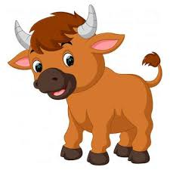
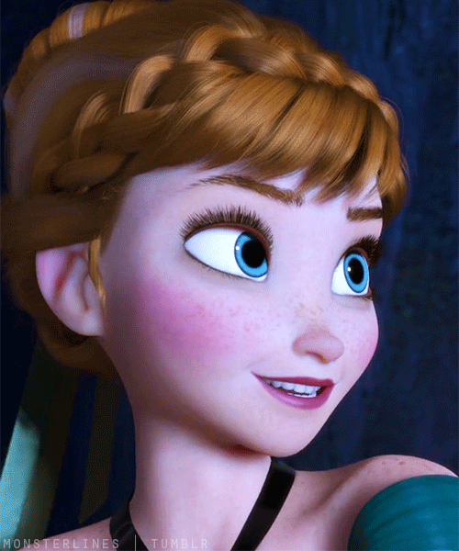
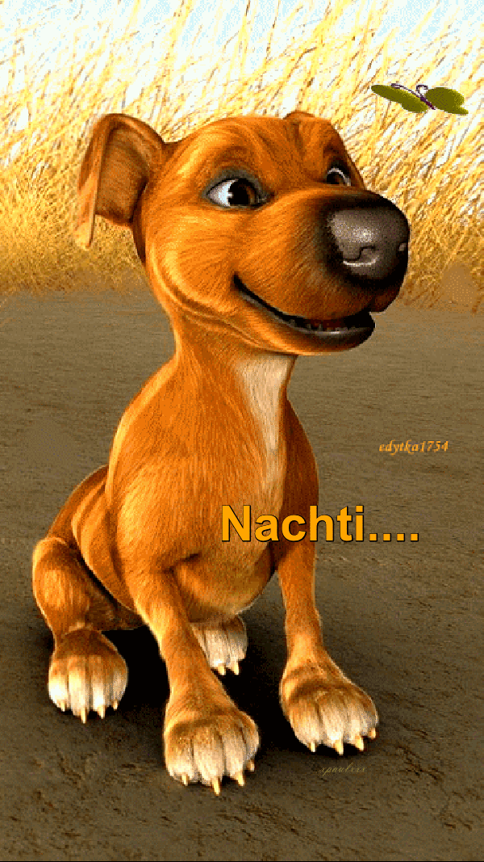
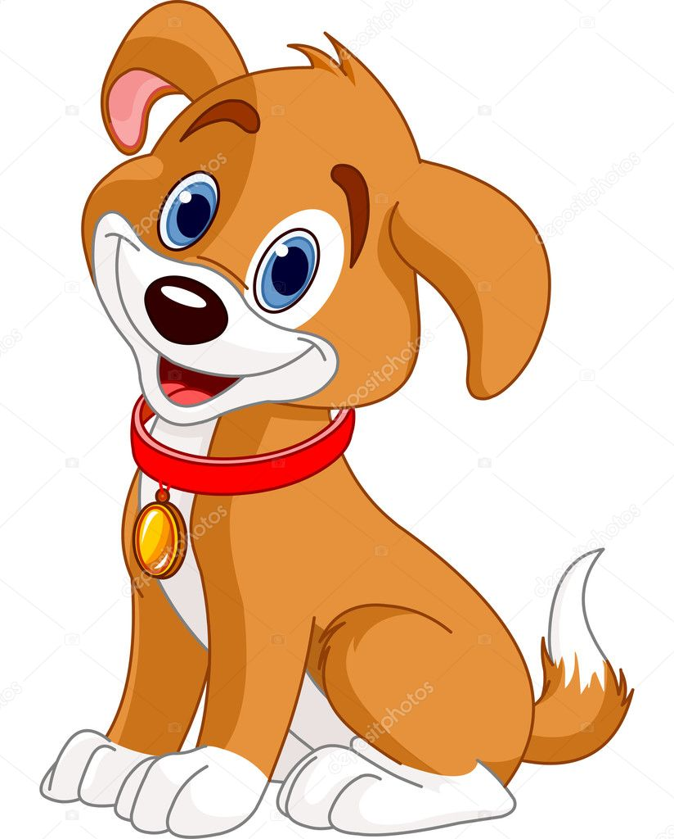
Він стояв хвостом махав. - Хто такий? - питаю. - Гав! І відтоді, всім скажу, Я із ГАВОМ тим дружу!

Slide 4
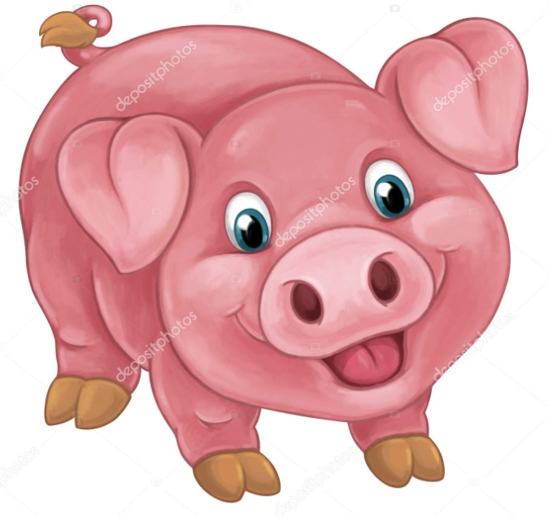
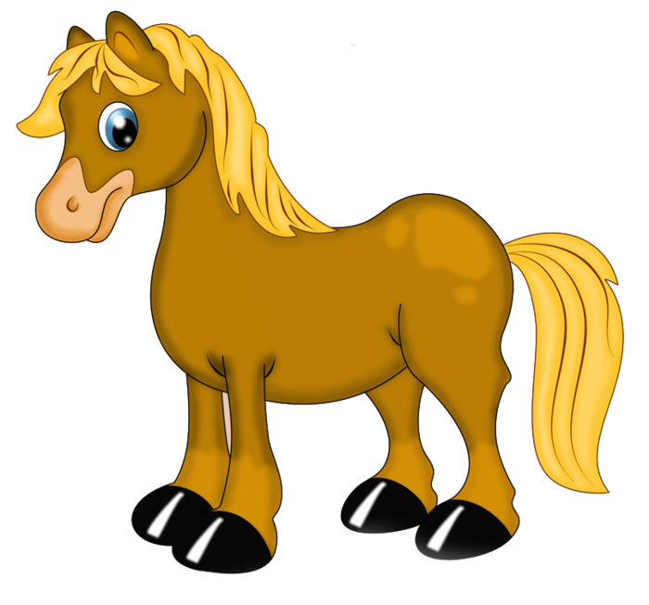
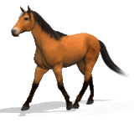
Я великий, я красивий, Як біжу, то в'ється грива. Хвіст у мене довгий-довгий, Хвіст у мене, мов шовковий.

Slide 5
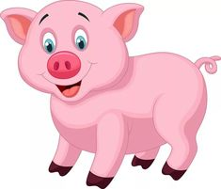
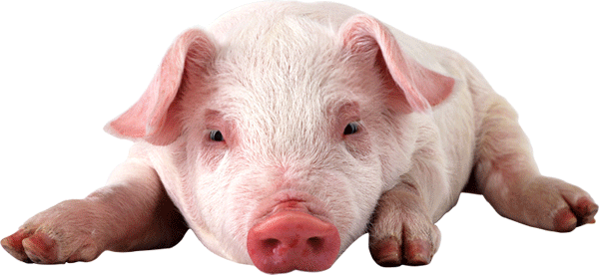
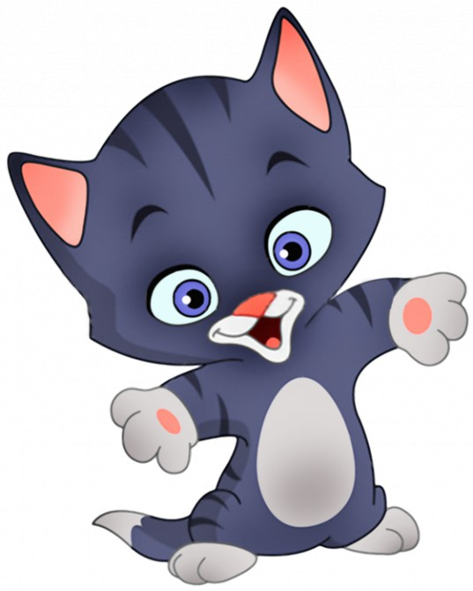
Рожевеньке та жирненьке, Наче діжечка, кругленьке, Є на рильці п'ятачок, Замість хвостика — гачок.

Slide 6
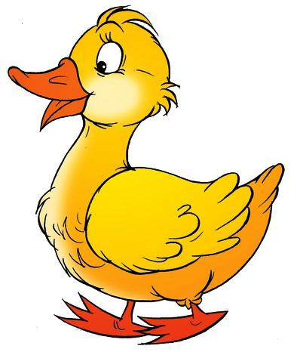
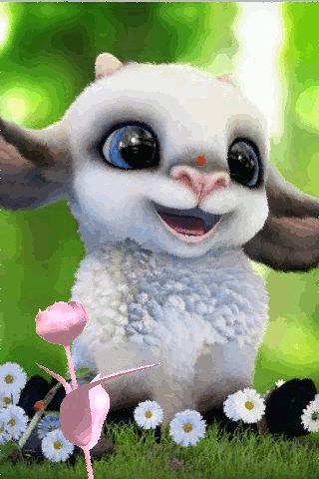
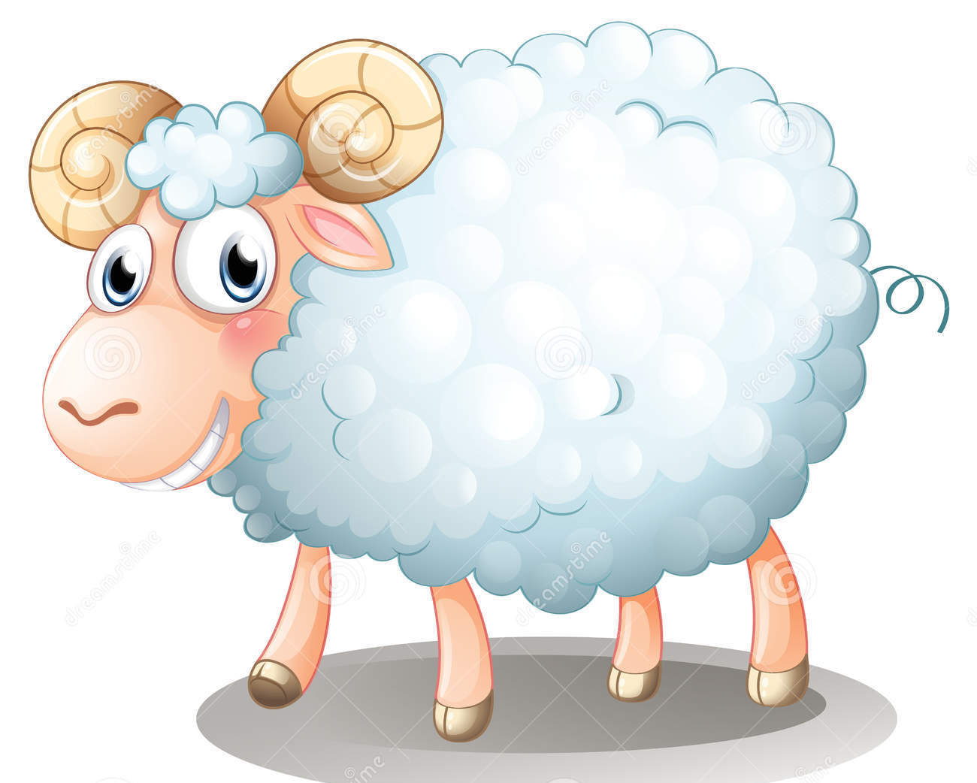
По лужку та полонині Все мандрує в кожушині. Навіть влітку одяґанку Не лиша вона на ґанку.

Slide 7
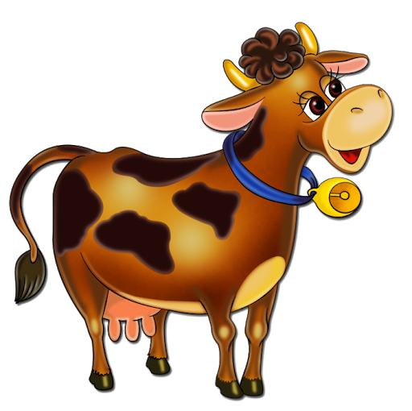
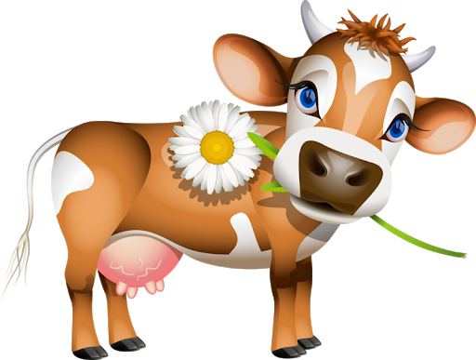
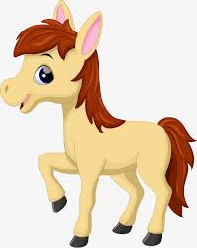
Хто пасеться на лужочку Товстобокий, наче бочка? Любить сіном ласувати, Молочко дає малятам. — Будьте, му-му-му, здорові І подякуйте…

Slide 8
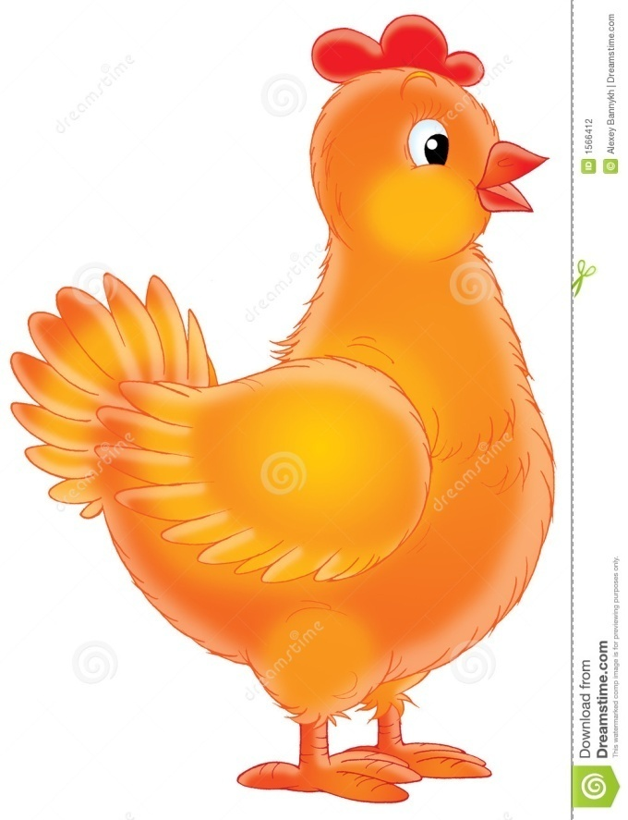
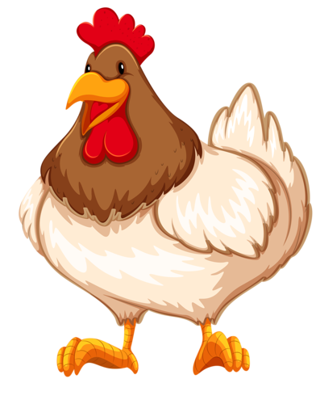
Ходить птаха по подвір’ю: Гребінець, борідка, пір’я. А якщо сіда в гніздечко – Нам несе вона яєчко.

Slide 9
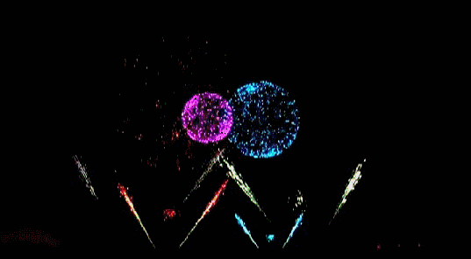
МОЛОДЕЦЬ!!!

